Slide 1
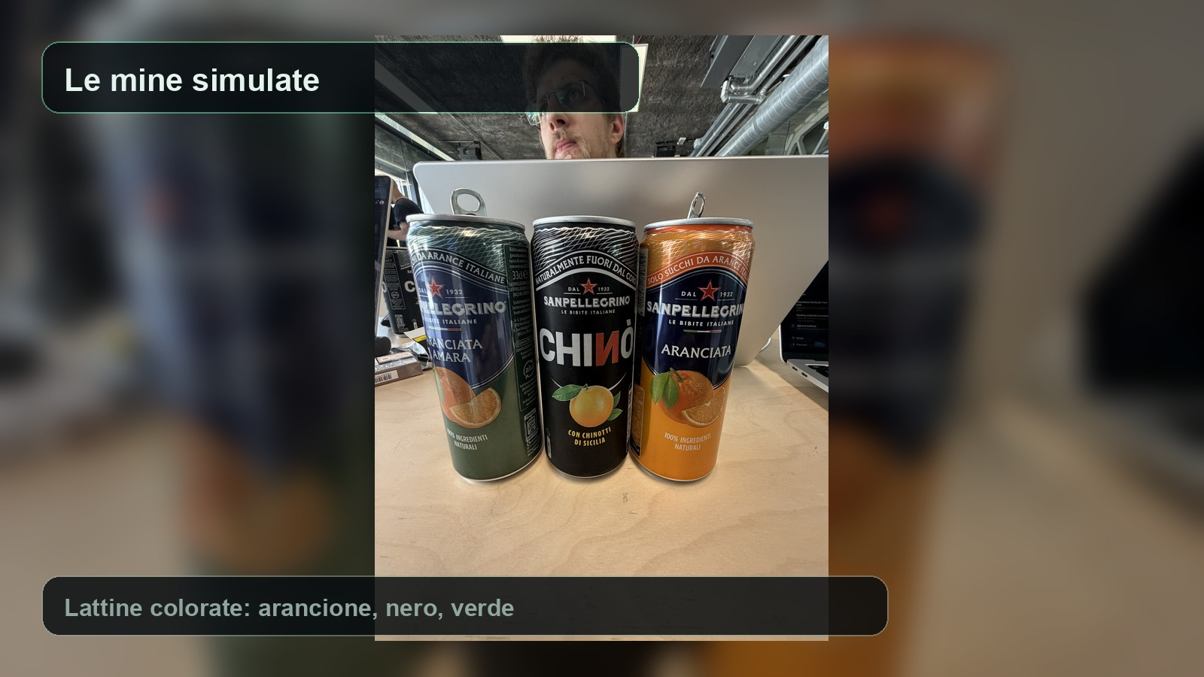
SAFEGROUND AI
Rimettere le cose a posto. Prima, il terreno.
Robot orchestration per mine-action triage simulato
Demo con lattine colorate, non oggetti reali
01

Slide 2
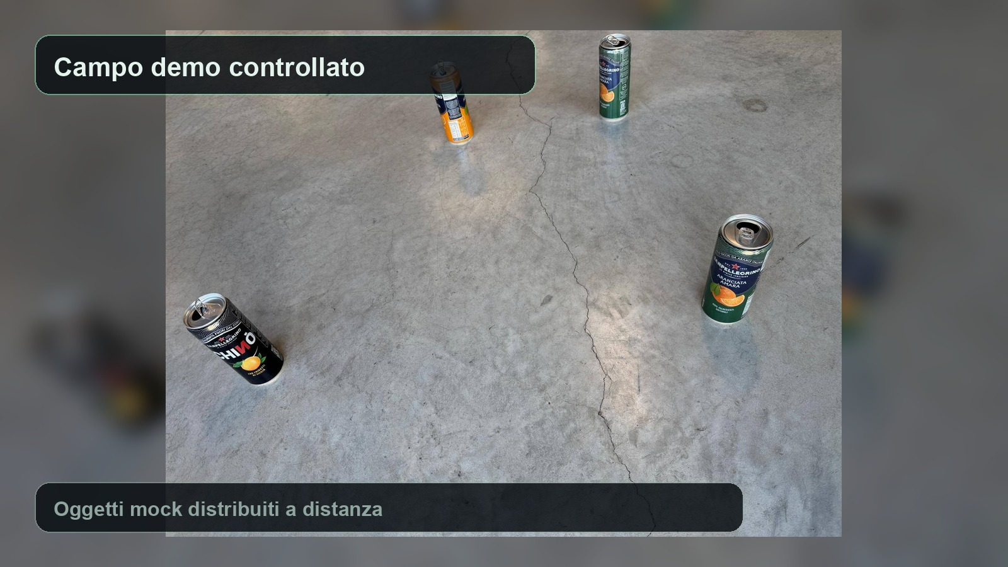
IL CONTESTO
Serve una prima occhiata senza mandare persone avanti.
Niente politica
Safety, triage e supervisione
Decisioni spiegabili, non magie
02

Slide 3
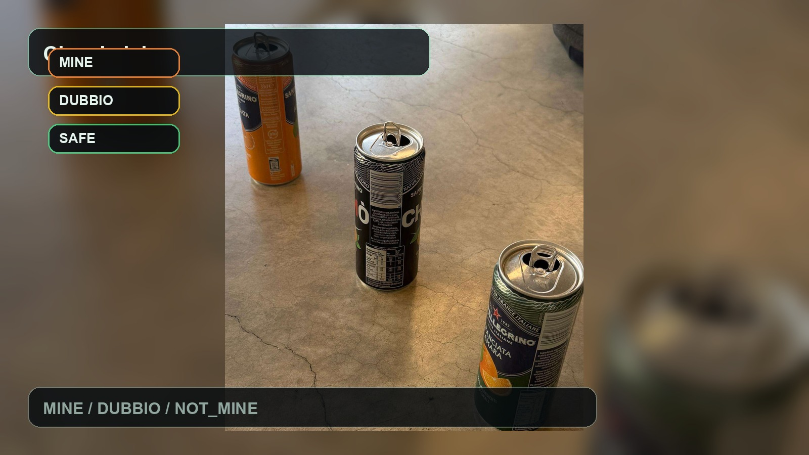
LA DEMO
Mine simulate: colori, ruoli, regole chiare.
Arancione = MINE
Nera = DUBBIO
Verde = NOT_MINE
03

Slide 4
IL LOOP
Sense -> Classify -> Decide -> Delegate -> Verify -> Report
Il valore e la catena completa
Il dubbio attiva una seconda osservazione
Tutto resta auditabile
Sense
Classify
Decide
Delegate
Verify
Report
Se e dubbio, non forza: chiede un secondo sguardo.
04

Slide 5
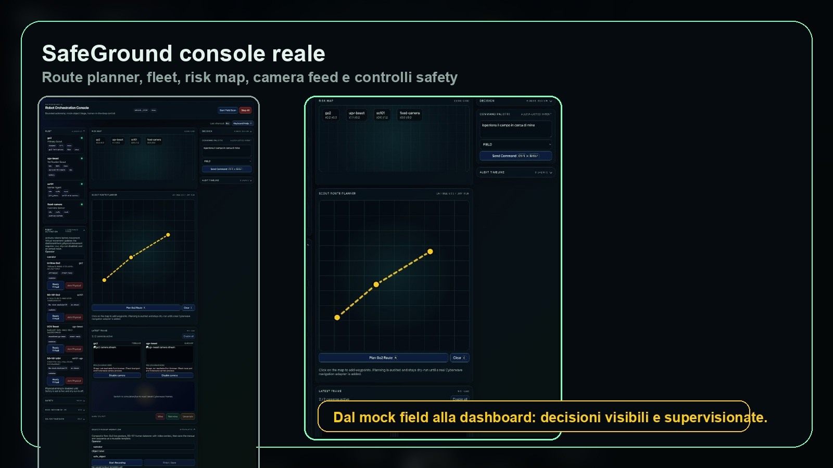
INTERFACCIA
Una console per vedere, decidere, fermare.
Dashboard locale SafeGround
Route planner + risk map + fleet
Stop All sempre visibile
05

Slide 6
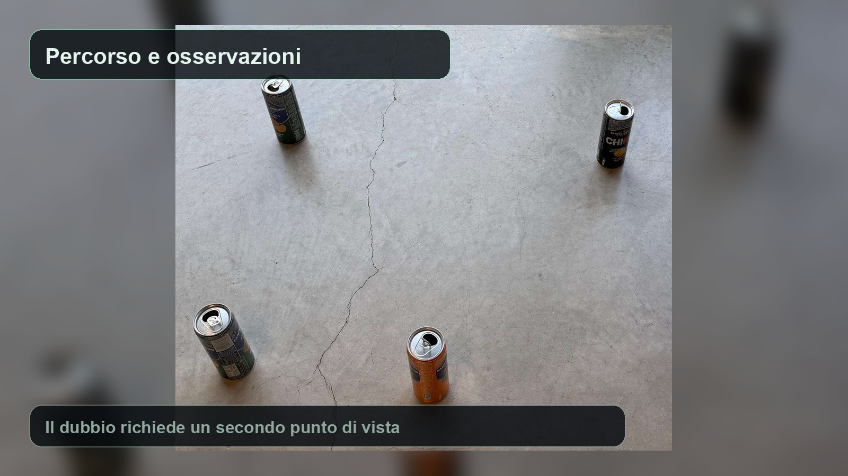
MULTI-ROBOT
Robot diversi, ruoli diversi.
Go2: primary scout
UGV Beast: second look
SO-101: marker sicuro
Camera: overview
Go2
UGV Beast
SO-101
Camera
Primary Scout
Second Look
Safe Marker
Overview
06

Slide 7
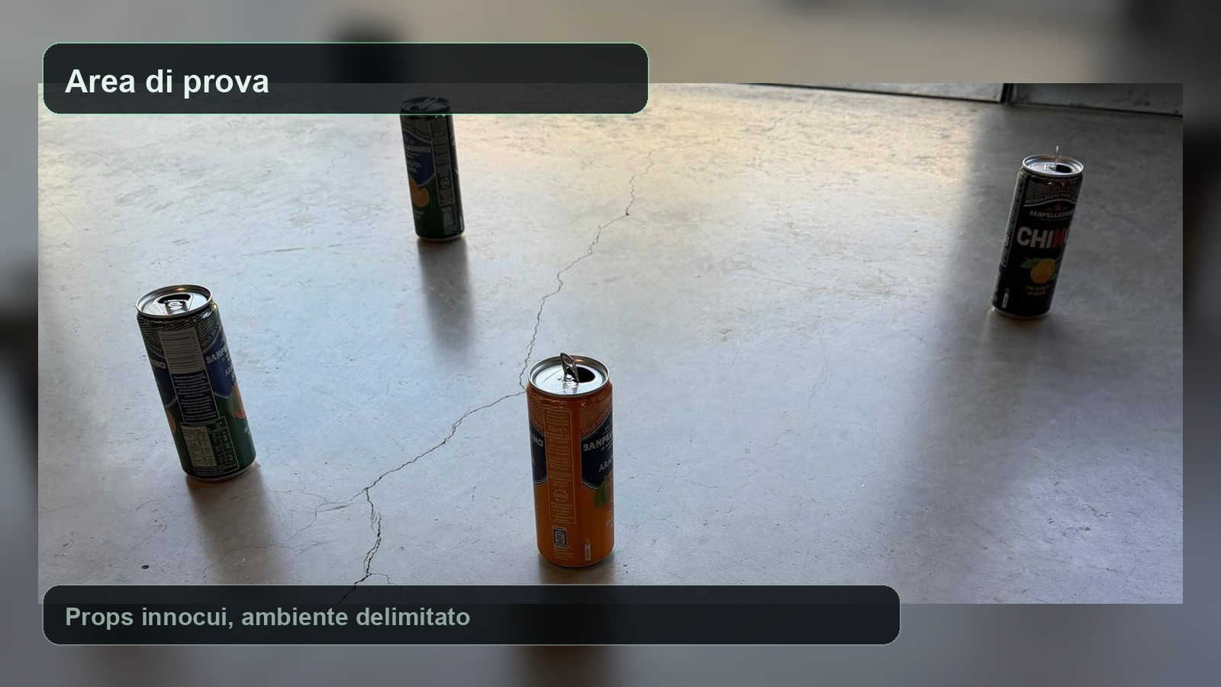
SAFETY BY DESIGN
Bounded autonomy. Human in the loop.
Dry-run e simulazione prima del live
Comandi brevi e reversibili
Mai contatto con MINE o DUBBIO
DRY RUN
prima del live
BOUNDED
micro-movimenti
STOP ALL
sempre visibile
NO CONTACT
mine e dubbio
07

Slide 8
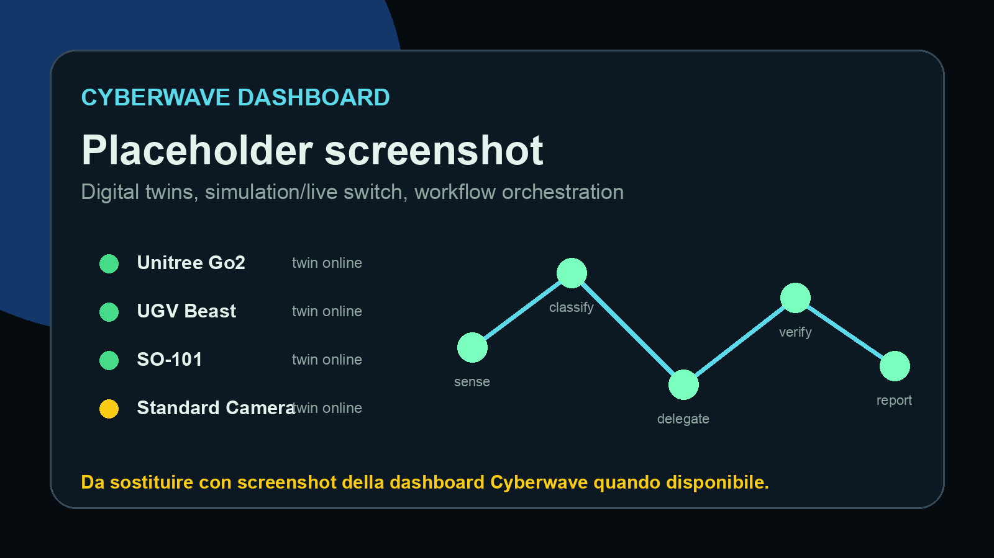
CYBERWAVE
Digital twins e robot reali nello stesso flusso.
Simulation/live switch
Twin discovery
Workflow e SDK come control layer
08

Slide 9
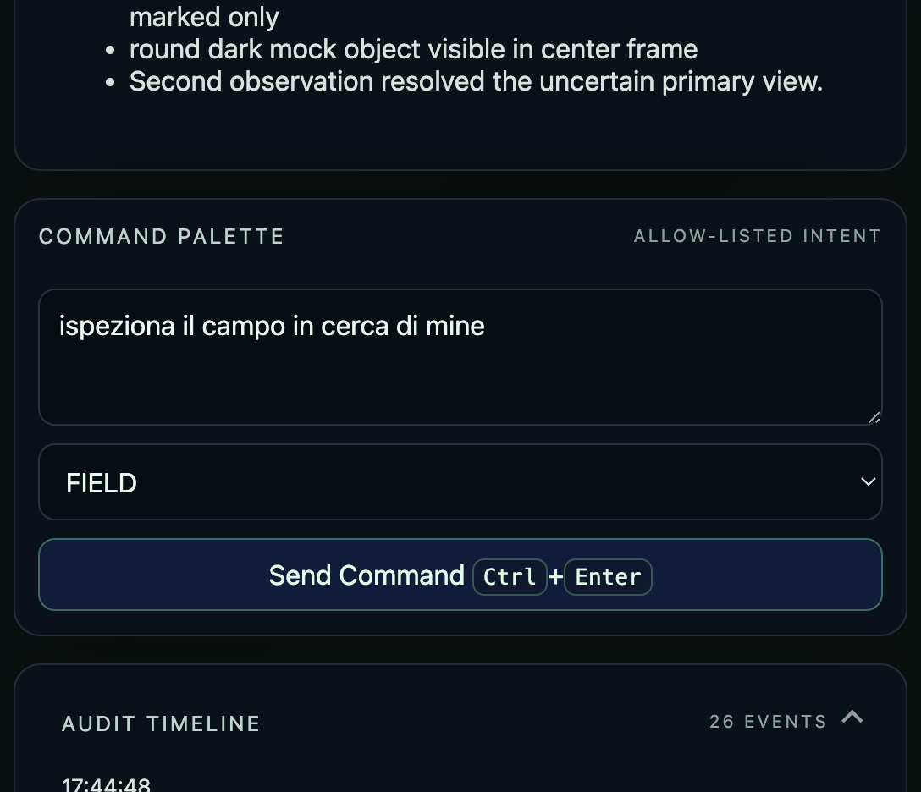
LIVE STORY
Cosa succede davanti al pubblico.
1. Parte lo scan del campo
2. Una lattina genera dubbio
3. Secondo robot verifica
4. La mappa si aggiorna
09

Slide 10
CHIUSURA
Non promettiamo miracoli. Mostriamo una procedura piu sicura.
Props innocui oggi
Risk map verificabile domani
Decisioni robotiche supervisionate sempre
SafeGround AI
10

